Slide 1


第四节 有 机 合 成

Slide 2



现在我们穿的五颜六色的衣服,戴的树脂眼镜、隐形眼镜,使用的各种塑料制品,还有服用的大部分有机药物,这些物质都是来源于自然界而又不同于自然界物质的合成品。有机合成为人类搭建了一个新的世界。这节课我们来学习有机合成的相关知识,认识有机合成的科学方法。

Slide 3
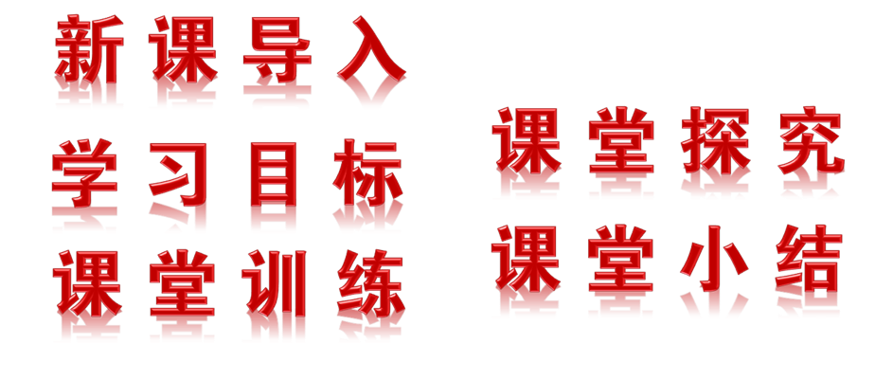
1.掌握有机化学反应的主要类型、原理及应用，初
步学会引入各种官能团的方法。(重点）
2.理解有机合成遵循的基本规律，初步学会使用逆
向合成法合理地设计有机合成的路线。（难点)
3.了解有机合成对人类生产、生活的影响。

Slide 4

一、什么是有机合成？
1.定义：有机合成是利用简单、易得的原料，通过有机反应，生成具有特定结构和功能的有机化合物。
2.意义：
(1)可以制备天然有机物,以弥补自然资源的不足;
(2)可以对天然有机物进行局部的结构改造和修饰,使其性能更加完美;
(3)可以合成具有特定性质的、自然界并不存在的有机物,以满足人类的特殊需要。

Slide 5
二、有机合成的预备知识
1.常见官能团的性质
官能团 | 结 构 | 性 质
碳碳双键
碳碳三键
苯 环
羟 基
醛 基
羧 基
酯 基
C＝C
加成、氧化
－C≡C－
加成、氧化
加成、取代
－OH
消去、氧化、取代、酯化
O
氧化、还原
C H
O
中和、酯化
C OH
O
水解
C OR

Slide 6
2.常见官能团的引入
引入的官能团 | 常见的反应
—X
—OH
—CHO
—COOH
—COOR
烃与X₂取代,不饱和烃与HX或X₂加成,醇与HX取代
烯烃与水加成,醛/酮加氢,卤代烃水解,酯的水解
C＝C
某些醇和卤代烃的消去,炔烃加氢
某些醇氧化,烯氧化,炔水化,糖类水解
醛氧化,苯的同系物被强氧化剂氧化,羧酸盐酸化,酯酸性水解
酯化反应

Slide 7
三、有机合成的过程
1.有机物正向合成过程示意图
副产物
副产物
中间体
中间体
目标化合物
基础原料
辅助原料
辅助原料
辅助原料
这种按一定顺序进行的一系列反应就构成了合成路线。

Slide 8
【思考与交流】
有机合成的思路就是通过有机反应构建目标化合物的分子
骨架，并引入或转化所需的官能团。你能利用所学的有
机反应，列出下列官能团的引入或转化方法吗？
1.引入碳碳双键的三种方法是____；_____；_______。
2.引入卤原子的三种方法是_____；_______；_______。
3.引入羟基的四种方法是________；_______；_______； ______。

Slide 9
【提示】
1.三种引入碳碳双键的方法：
(1)卤代烃消去 (2)醇消去 (3)碳碳三键不完全加成
2.至少列出三种引入卤素原子的方法：
醇(或酚)和HX取代
烯烃(或炔烃)和HX、X₂加成
(3)烷烃(苯及其同系物)和X₂的取代

Slide 10
3.至少列出四种引入羟基(—OH)的方法：
(1)烯烃和水加成
(2)卤代烃和NaOH水溶液共热(水解)
(3)醛(或酮)还原(和H₂加成)
(4)酯水解
(5)醛氧化(引入—COOH中的—OH)等

Slide 11
其他官能团引入的方法：
1.引入的-CHO的方法有：
醇的氧化和 C=C 的氧化。
2.引入-COOH的方法有：
醛的氧化和酯的水解。
3.有机物成环的方法有：
加成法、酯化法和消去法。

Slide 12
2.有机物逆向合成
（1）方法与步骤
目标化合物
中间体
中间体
基础原料
（2）实例：用乙烯合成草酸二乙酯
O
O
O
HOCH₂CH₂OH
（中间体）
HOC COH
COCH₂CH₃
BrCH₂CH₂Br
COCH₂CH₃
（中间体）
CH₂＝CH₂
（中间体）
O
CH₃CH₂OH
CH₃CH₂Br
基础原料
（目标化合物）

Slide 13
【思考与交流】
常见的官能团转化有哪些？
（1）官能团种类变化：
水解
氧化
CH₃CH₂-Br
CH₃CH₂-OH
CH₃-CHO
氧化
酯化
CH₃-COOH
CH₃-COOCH₃
（2）官能团数目变化：
消去
加Br₂
CH₂Br－CH₂Br
CH₃CH₂-Br
CH₂＝CH₂

Slide 14
（3）官能团位置变化
CH₃CH₂CH₂Br
消去
CH₃CH=CH₂
加HBr
CH₃CH-CH₃
Br
（4）官能团的保护
有些易于氧化的官能团在一定条件下要保护起来使之不能参与反应

Slide 15
【思考与交流】
常见碳链的变化有哪些？
（1）减少碳链
△
R－COONa + NaOH R—H+Na₂CO₃
KMnO₄(H⁺)
RCHO+R′CHO
R－CH＝CH—R′
（2）增加碳链
一定条件
CH₂＝CH₂ + HCN
CH₃－CH₂－C≡N
R—Cl + Cl—R′+ 2Na
R—R′+2NaCl
O
O
O
OH
一定条件
CH₃CHCH₂CH
CH₃CH
+
H—CH₂CH

Slide 16
（3）形成碳环
浓硫酸
CH₃CHCH₂CH₂COOH
CH₃CHCH₂CH₂+H₂O
△
OH
O
C＝O
浓硫酸
CH₃CHC＝O +2H₂O
2CH₃CHCOOH
△
O
OH
O
O＝C-CHCH₃

Slide 17
（4）断开碳环
浓硫酸
CH₃—CHCH₂CH₂
CH₃CHCH₂CH₂COOH
+H₂O
△
O
C＝O
OH

Slide 18
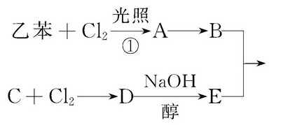
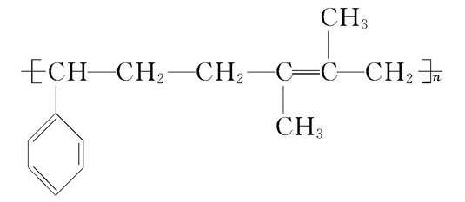
3.有机物顺推、逆推法结合运用
先用“顺推法”缩小范围和得到一个大致结构，
再用“逆推法”来确定细微结构。
这样，比单一的“顺推法”或“逆推法”快速而准确。
例：根据下列合成流程图推断B、C、E的结构简式：

Slide 19
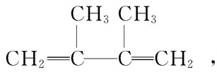
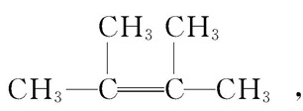
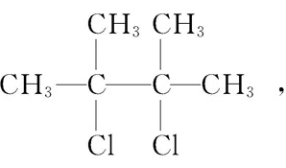
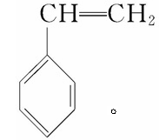
【解析】分析乙苯和高聚物的结构，可推知E的结构
简式为：
进一步可推知C为
D为 B为

Slide 20
四、有机合成遵循的原则
（1）起始原料要廉价、易得、低毒、低污染——通常采用4个C以下的单官能团化合物和单取代苯。
（2）尽量选择步骤最少的合成路线——以保证较高的产率。
（3）满足“绿色化学”的要求。
（4）操作简单、条件温和、能耗低、易实现。
（5）尊重客观事实，按一定顺序反应。
顺
顺
原料
中间体
产品
逆
逆

Slide 21

1.有机合成的方法——正向合成分析法
此法采用正向思维方法，从已知原料入手，找出合成所需要的直接或间接的中间产物，逐步推向目标合成有机物。
基础原料
中间体1
中间体2
目标化合物
2.有机合成的方法——逆向合成分析法
巧
切
断
再
转
换
…
得原料
得路线
认
目
标

Slide 22

1．由溴乙烷制取乙二醇，依次发生反应的类型为
( )
A．取代、加成、水解
B．消去、加成、取代
C．水解、消去、加成
D．消去、水解、取代
B

Slide 23
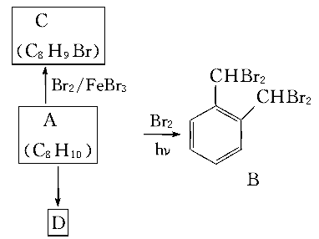

2.芳香化合物A是一种基本化工原料，可发生如下反应：
产物D（邻苯二甲酸二乙酯）是一种增塑剂。请用A、不超过两个碳的有机物及合适的无机试剂为原料，经两步反应合成D。
【提示】

Slide 24
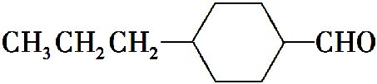
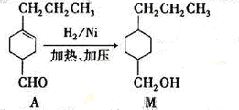
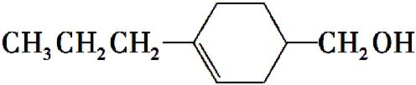
3.由A催化加氢生成M的过程中,可能有中间生成物
和 (写结构简式)生成。
【提示】

Slide 25
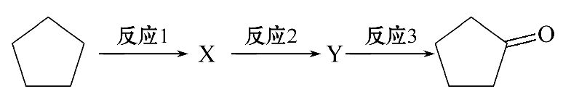
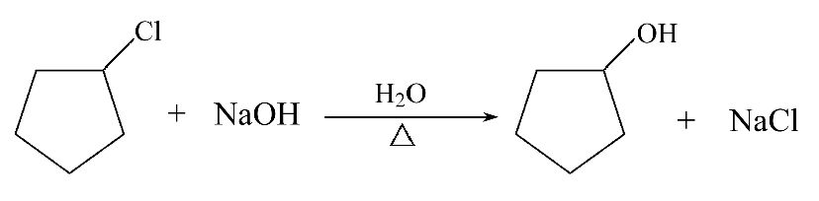
4.(2014·新课标全国卷Ⅱ节选)(3)化合物A可由环戊烷经
三步反应合成:
反应1的试剂与条件为 ;反应2的化学
方程式为 ;反应3可用的试剂为 。
【解析】(3)根据流程图可知环戊烷在光照条件下与氯气反应
生成一氯环戊烷,该物质在氢氧化钠溶液中水解生成环戊醇,
然后再在铜的催化作用下生成环戊酮。
【答案】(3)Cl₂/光照
O₂/Cu

Slide 26

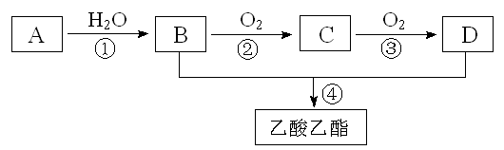
5.工业上以A为主要原料来合成乙酸乙酯，其合成路线如下图所示。其中A是石油裂解气的主要成份，A的产量通常用来衡量一个国家的石油化工水平。又知2CH₃CHO+O₂ 2CH₃COOH。请回答下列问题：
（1）写出A的电子式 。
（2）B、D分子内含有的官能团分别是 、
（填名称）。

Slide 27
（3）写出下列反应的反应类型：
① ，④ 。
（4）写出下列反应的化学方程式：
①_________________________________________；
② ；
④ 。

Slide 28


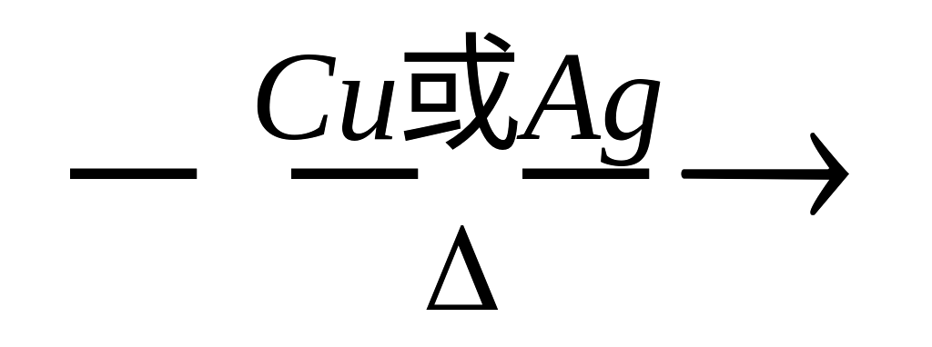
【答案】
（1） （2）羟基 羧基
（3）①加成反应 ④取代反应（或者酯化反应）
（4）①CH₂=CH₂+H₂O CH₃CH₂OH
②2CH₃CH₂OH + O₂ 2CH₃CHO + 2H₂O
④CH₃COOH +CH₃CH₂OH CH₃COOCH₂CH₃ + H₂O

Slide 29


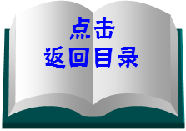
隐藏的忧伤如熄火之炉，能使心烧成灰烬。
——莎士比亚

